Slide 1
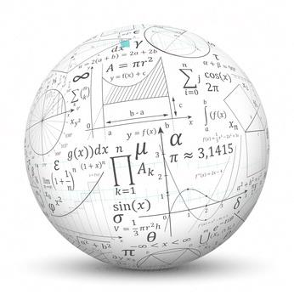

Fracciones, porcentajes y proporciones (I)

Slide 2
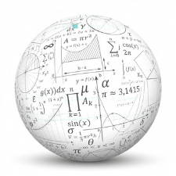
Introducción
¿Cómo utilizamos las siguientes palabras?
Hay 24 estudiantes en clase, 6 de ellos son chicas.
Fracción
“Un cuarto (1/4) de los estudiantes son chicas”
Decimal
“0,25 de los estudiantes son chicas”
Porcentaje
“25% de los estudiantes son chicas”
Ratio
“El ratio de chicas respecto a chicos en la clase es 1 a 3, o 1:3, o hay una chica por cada tres chicos”
Proporción
“Uno de cada cuatro estudiantes es una chica”

Slide 3
Otro ejemplo…
Hay 40 trabajadores en una empresa, 5 de los cuales son vegetarianos.
Fracción
“Un octavo (¹/₈) de los trabajadores son vegetarianos”
Decimal
“0,125 de los trabajadores son vegetarianos”
Porcentaje
“12.5% de los trabajadores son vegetarianos”
Ratio
“El ratio de vegetarianos respect a no-vegetarianos es 1 a 7, o 1:7 o hay 1 vegetariano por cada 7 no vegetarianos”
Proporción
“Uno de cada ocho trabajadores es vegetariano”

Slide 4
¿Para qué se utilizan?
Las fracciones, los decimalse, porcentajes, ratios y proporciones son diferentes formas de expresar conceptos similares.
Podemos utilizarlos para:
Designar partes de un determinado grupo
Especificar un número de objetos, cantidades o medidas
Realizar representaciones de números o medidas
Realizar comparaciones entre dos partes, cantidades o medidas

Slide 5
Partes de un determinado grupo
Tres cuartos de los 60 cubos que hay en la caja son rojos.
0.25 de los 60 cubos que hay en la caja son azules.
3 de cada 5 personas votaron “sí”.
El 50% de los 24 estudiantes de la clase son chicas.

Slide 6
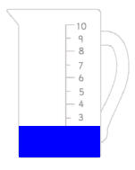
Número de objetos, cantidades o medidas
Tres kilos y medio de naranjas
Un incremento del 125%
4.65 euros
2.5 litros
3.25 metros de cuerda

Slide 7



Representaciones de números o medidas

Slide 8
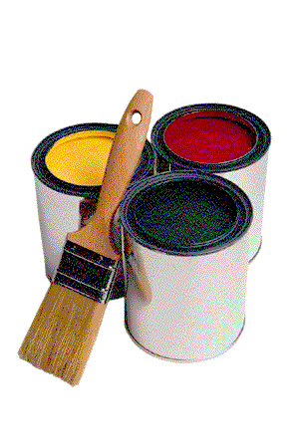
Comparación de dos partes, cantidades o medidas
Utiliza un litro de pintura azul por cada 2 litros de pintura amarilla
En una porción de 100 gramos de cerales de desayuno, 80 gramos son carbohidratos.

Slide 9
Relacionar los distintos conceptos entre sí
Señala cada uno de los siguientes valores en la línea:
½ 0.2 40% 150% 1.75
Fracciones
0
2
Decimales
0
2
Porcentajes
0
200%

Slide 10
Relacionar los distintos conceptos entre sí
Señala cada uno de los siguientes valores en la línea:
½ 0.2 40% 150% 1.75
Fracciones
0
½
2
Decimales
0
0.5
2
Porcentajes
0
50%
200%

Slide 11
Relacionar los distintos conceptos entre sí
Señala cada uno de los siguientes valores en la línea:
½ 0.2 40% 150% 1.75
Fracciones
0
¹/₅
2
Decimales
0
0.2
2
Porcentajes
0
20%
200%

Slide 12
Relacionar los distintos conceptos entre sí
Señala cada uno de los siguientes valores en la línea:
½ 0.2 40% 150% 1.75
Fracciones
0
²/₅
2
Decimales
0
0.4
2
Porcentajes
0
40%
200%

Slide 13
Relacionar los distintos conceptos entre sí
Señala cada uno de los siguientes valores en la línea:
½ 0.2 40% 150% 1.75
Fracciones
0
1¹/₂
2
Decimales
0
1.5
2
Porcentajes
0
150%
200%

Slide 14
Relacionar los distintos conceptos entre sí
Señala cada uno de los siguientes valores en la línea:
½ 0.2 40% 150% 1.75
Fracciones
0
1³/₄
2
Decimales
0
1.75
2
Porcentajes
0
175%
200%

Slide 15
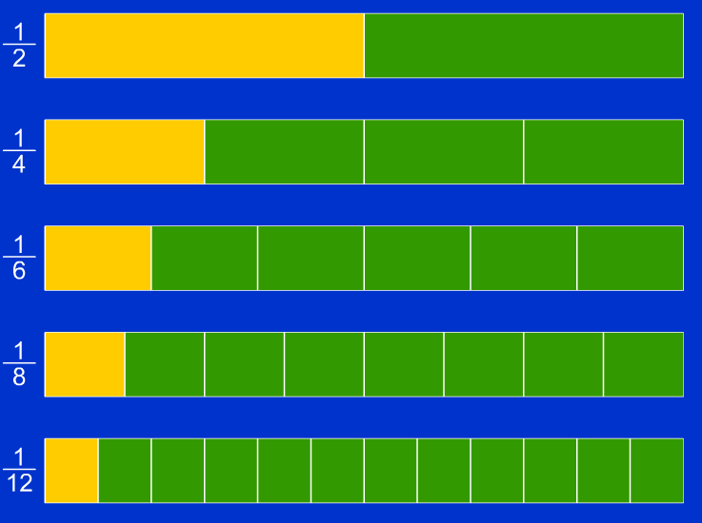
¡Ojo! ¡Algunos errors frecuentes!
“Cuanto mayor es el número que aparece en el denominador de una fracción, mayor es el valor de la misma” ➔ FALSO

Slide 16

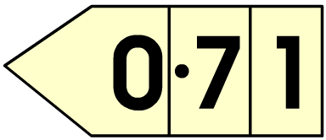
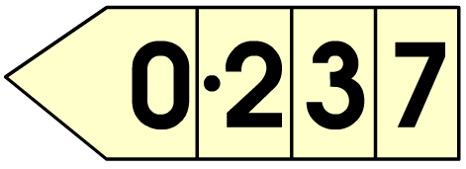
¡Ojo! ¡Algunos errores frecuentes!
“Los números con mayor número de decimales son mayors” ➔ FALSO

Slide 17

¡Ojo! ¡Algunos errores frecuentes!
“Los porcentajes no pueden ser superiores al 100%” ➔ FALSO
Tengo 50 €
Tengo 100 €
Tengo el 50% respecto a ti
Tengo 125 €
Tengo 100 €
Tengo el 125% respecto a ti

Slide 18
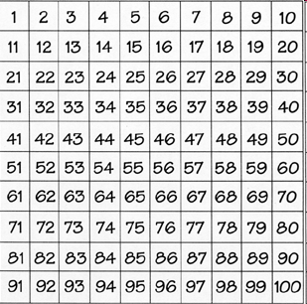
Ejercicio:
Consideremos los números del 1 al 100

Slide 19
Ejercicio:
Consideremos los números del 1 al 100
¿Qué proporción de números:
Son impares?
Se encuentran entre 33 y 54 (sin incluirlos a estos)?
Contienen el número 3?
Son números primos?
1 de cada 2, ½ , o 50%
20 de cada 100, ¹/₅ , o 20%
19 de cada100, ¹⁹/₁₀₀ , o 19%
25 de cada100, ¹/₄ , o 25%

Slide 20
Ejercicio:
Consideremos los números del 1 al 100
¿Cuál es el ratio de:
Números impares respecto a pares?
Múltiplos de 5 respecto a múltiplos de 4?
50 frente a 50, o 1:1
20 frente a 25 , o 4:5
¿Qué porcenaje de números tiene solamente números impares?
30%

Slide 21
Ejercicio: Cálculo del IVA
¿Cómo podemos calcular el IVA sin calculadora?
Supongamos que el precio de los libros de texto (sin IVA) asciende a 120 euros y que el IVA asciende al 17,5%.
17¹/₂% = 10% + 5% + 2¹/₂% … ¿Y cómo nos ayuda esto?
10% es lo mismo que ¹/₁₀ divider entre 10
10% de 120 €= 12 €
÷ 2
÷ 2
5% de 120 € = 6 €
÷ 2
÷ 2
2¹/₂% de 120 € = 3 €
17¹/₂% = 21 €
Hay que pagar 21 € en concepto de IVA

